Slide 1



Современный подход к анализу стоимости объекта, формула успешных сделок, успешные технологии работы в street-retail
Корытный Валентин Маркович
Президент Региональной Гильдии Риэлторов «Южный Урал»
Генеральный директор АН «Дан-Инвест»

Slide 2

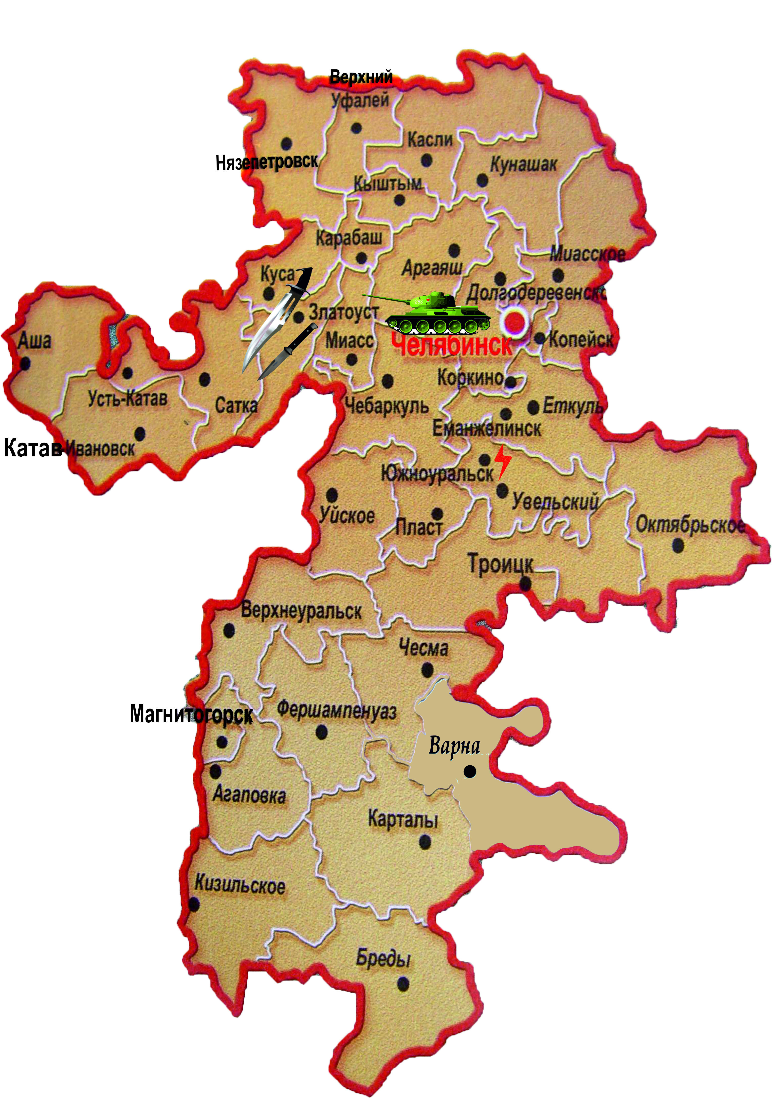
Челябинская область
Челябинская область образована 17 января 1934 г.
На севере граничит со Свердловской областью, на востоке — с Курганской, на юге — с Оренбургской, на западе — с Башкортостаном, на юго-востоке — с Казахстаном.
Челябинск входит в десятку крупнейших городов России.
Дата основания 1736 г.
Население 1 182 221 чел.
Идёт строительство метро. Пусковой участок длиной 8,5 км (эксплуатационная длина — 7,4 км) будет состоять из 5 станций
dan-invest.ru

Slide 3
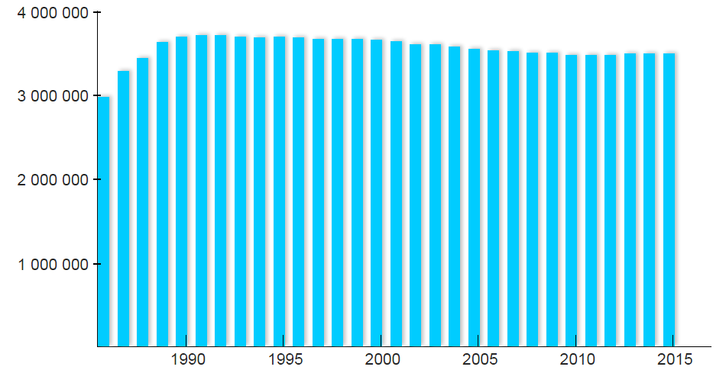
Население Челябинской области
1959 | 1970 | 1979 | 1989 | 1990 | 1991 | 1992 | 1993 | 1994 | 1995 | 1996 | 1997 | 1998 | 1999 | 2000
2 976 625 | ↗3 288 801 | ↗3 438 866 | ↗3 623 732 | ↗3 701 694 | ↗3 706 378 | ↘3 703 516 | ↘3 700 052 | ↘3 682 673 | ↗3 690 940 | ↘3 679 343 | ↘3 668 236 | ↗3 670 174 | ↗3 671 985 | ↘3 660 112
2001 | 2002 | 2003 | 2004 | 2005 | 2006 | 2007 | 2008 | 2009 | 2010 | 2011 | 2012 | 2013 | 2014 | 2015
↘3 643 949 | ↘3 603 339 | ↘3 597 659 | ↘3 573 514 | ↘3 551 424 | ↘3 531 272 | ↘3 516 355 | ↘3 510 990 | ↘3 508 733 | ↘3 476 217 | ↘3 475 634 | ↗3 480 142 | ↗3 485 272 | ↗3 490 053 | ↗3 497 274
dan-invest.ru

Slide 4
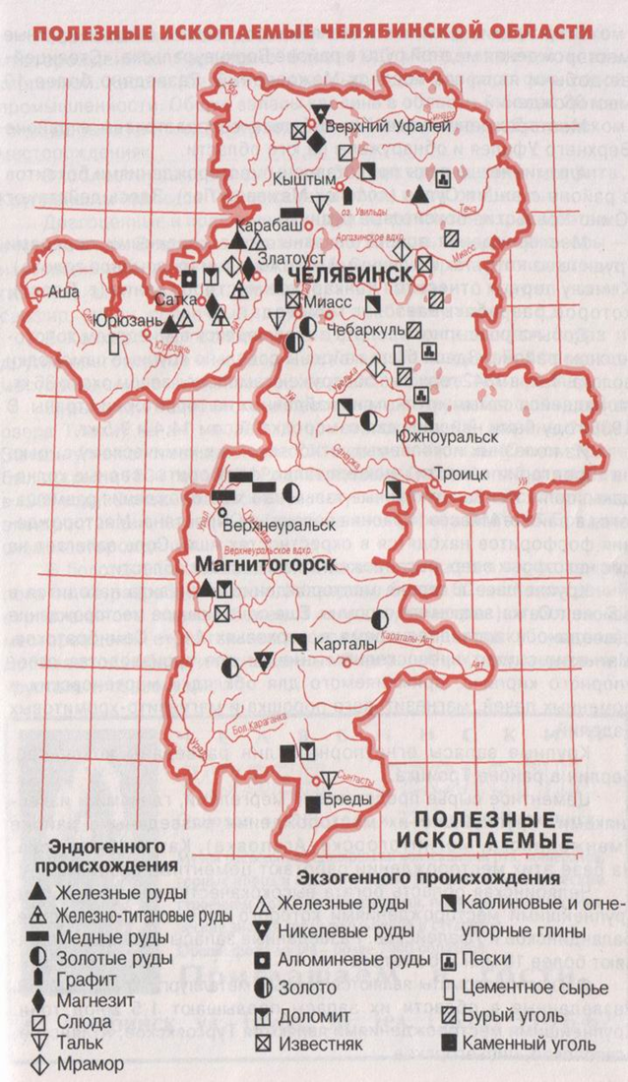
Основные отрасли промышленности
Чёрная металлургия (Магнитогорск, Челябинск, Златоуст),
Производство ферросплавов и стальных труб (Челябинск).
Цветная металлургия(Карабаш, Кыштым,Челябинск,Верхний Уфалей).
Металлургии сопутствует производство огнеупоров из магнезита (Сатка).
Атомная промышленность : Снежинск, Озёрск и Трёхгорный.
На территории области производятся:
изучение и испытание материалов, конструкций и устройств требуемых для атомной промышленности;
переработка и утилизация облученного ядерного топлива;
производство радиоактивных изотопов, применяемых в том числе и в медицине;
производство приборов для атомной промышленности.
dan-invest.ru

Slide 5
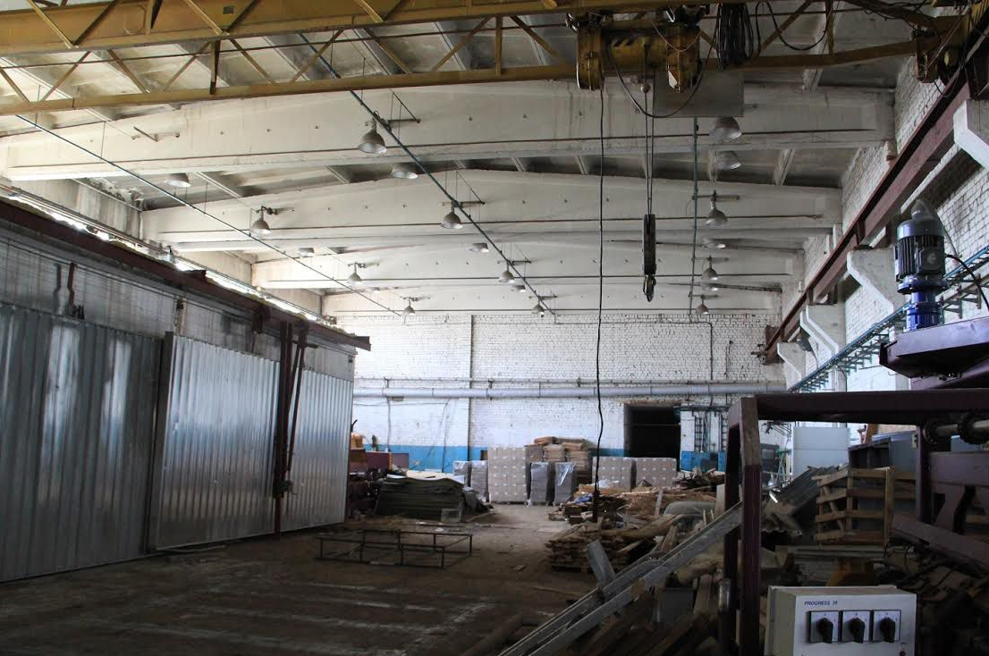
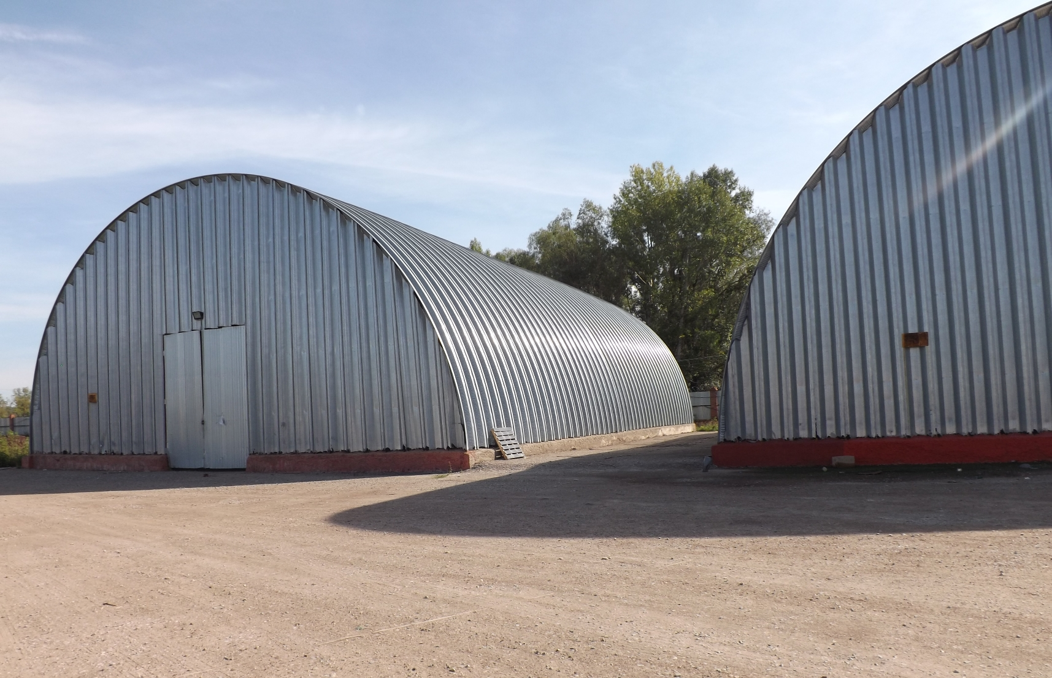
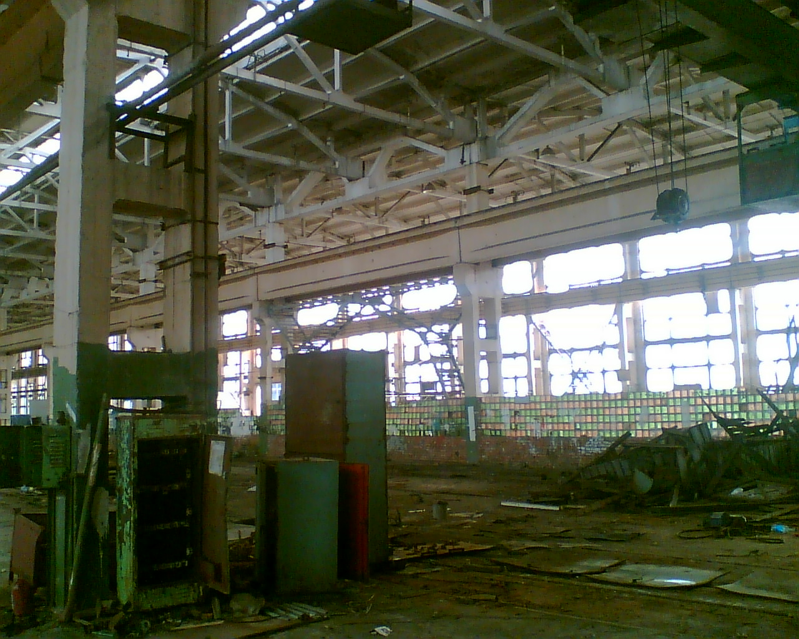
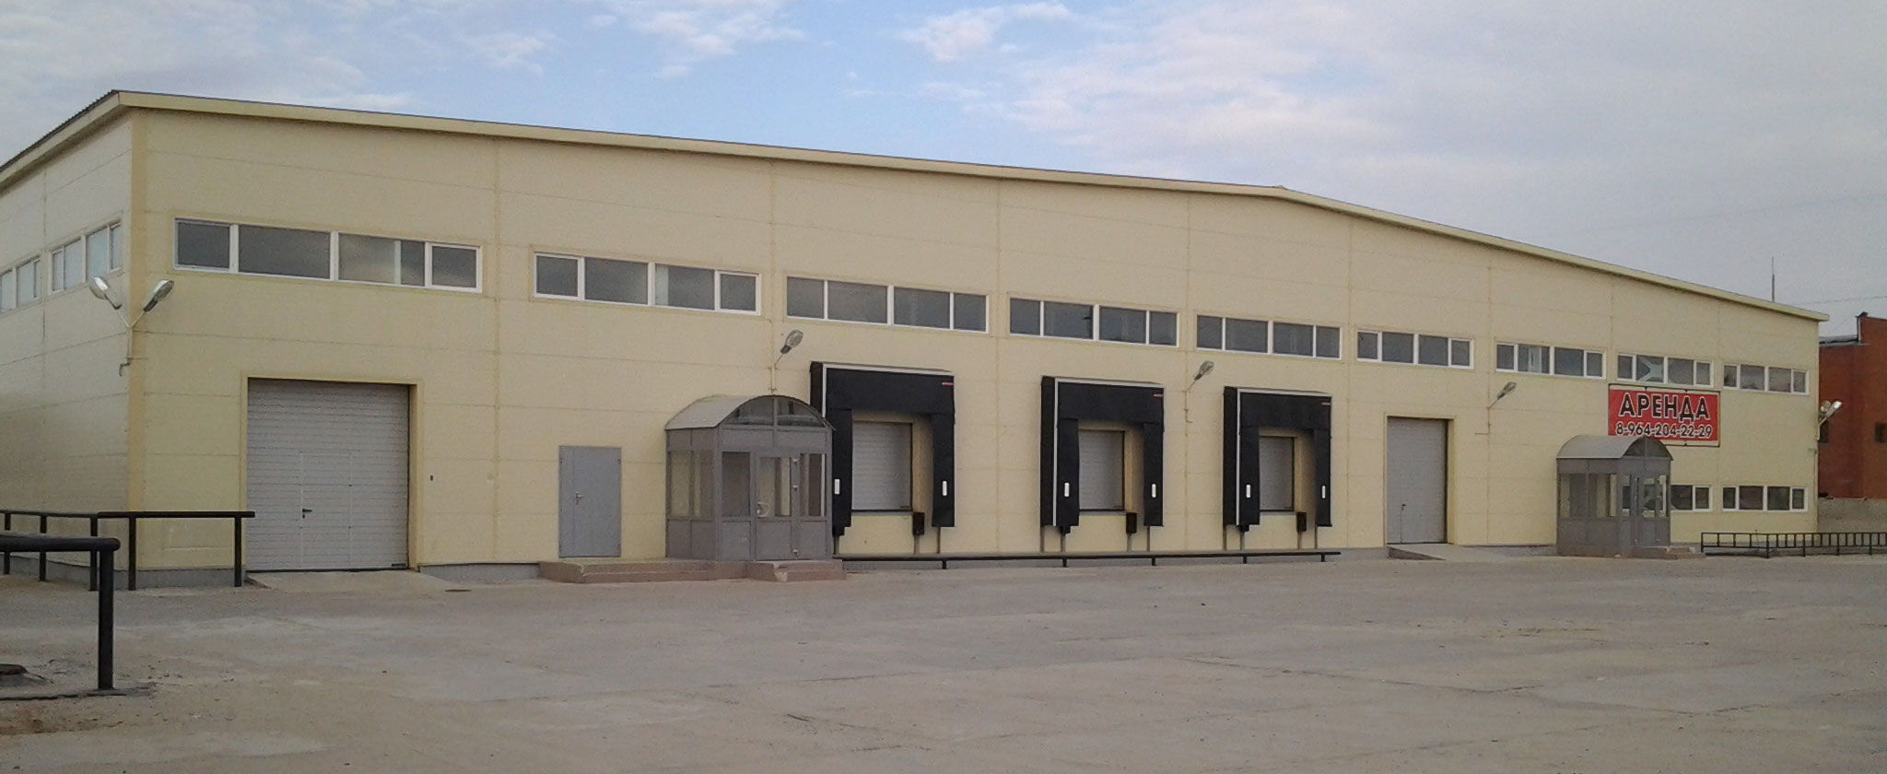
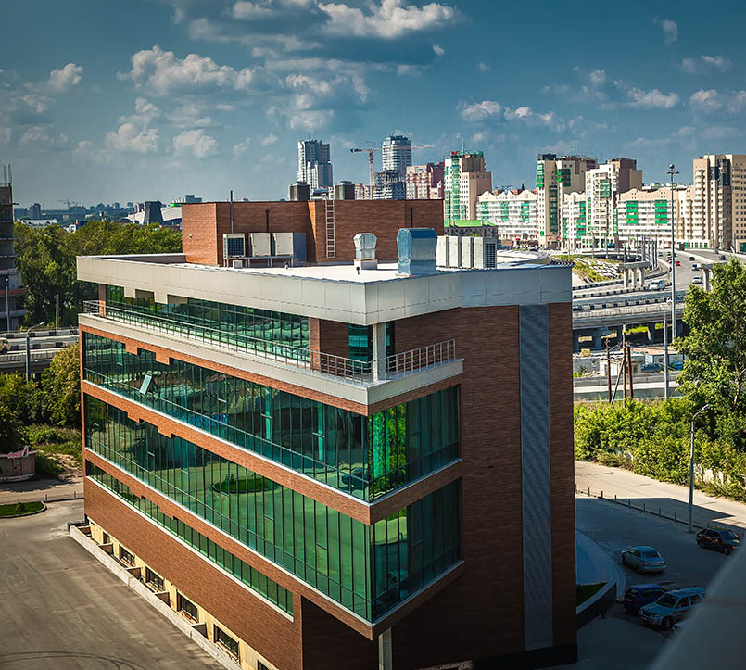
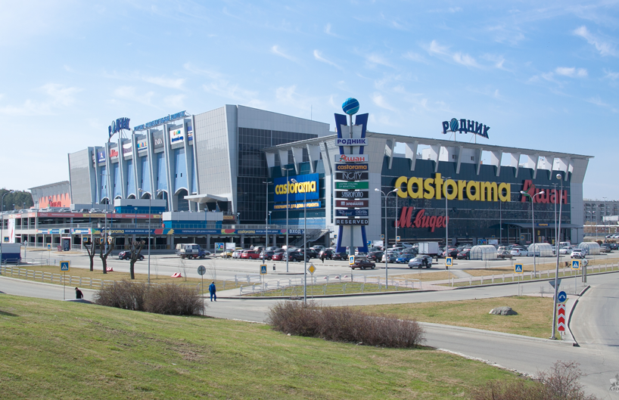
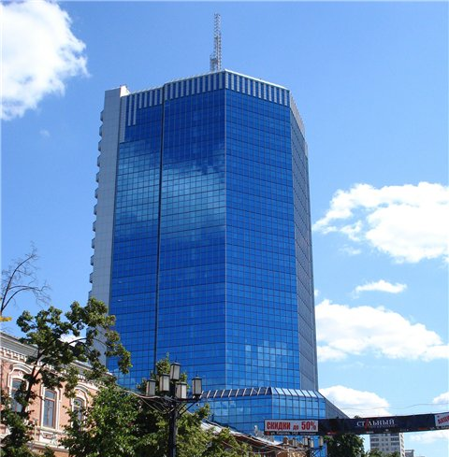
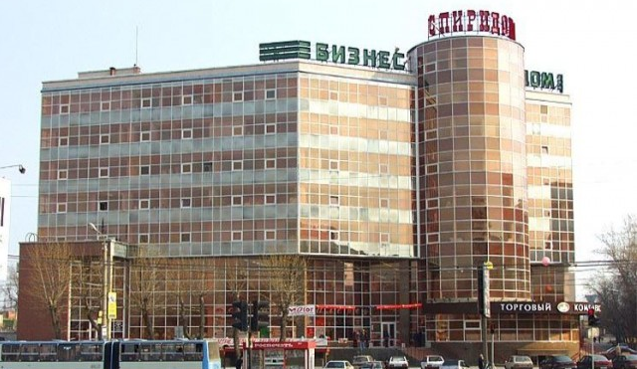
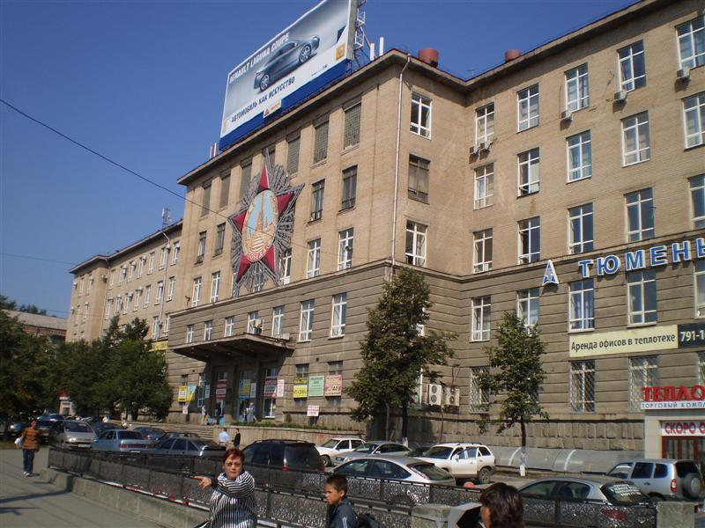
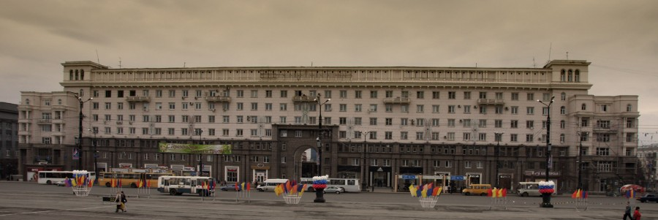
История и особенности рынка коммерческой недвижимости
Основная часть производственных и складских помещений были построены в 70 ые годы.
Наиболее часто встречающиеся примеры складских помещений .
70 -ые
2008г.
2013г.
1968 г.
2000 г.
2011 г.
Greenplex
Центральный гастроном
Теплотехнический институт
Бизнес дом Спиридонов
ТРК “РОДНИК”
Челябинск сити
dan-invest.ru

Slide 6
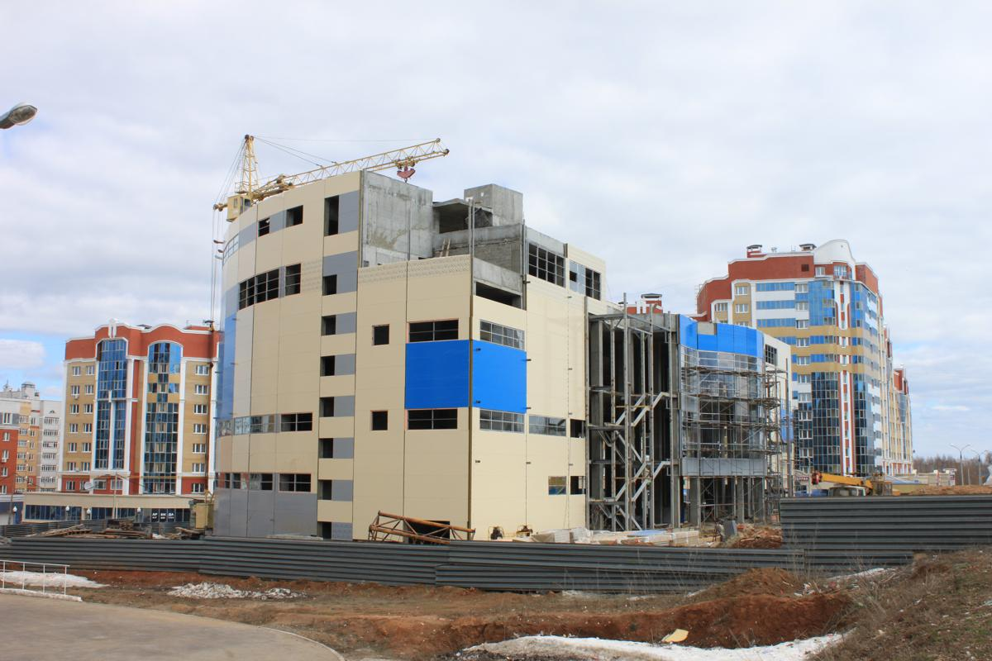
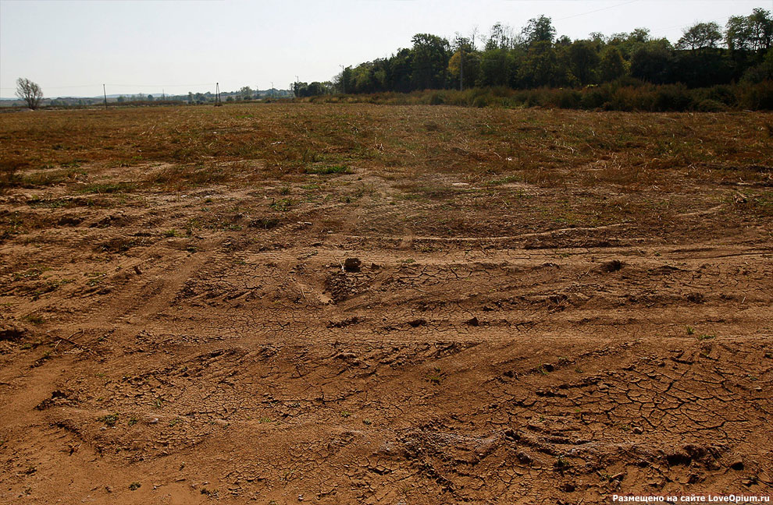
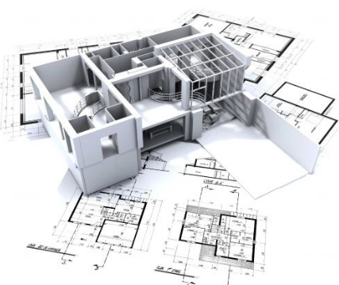

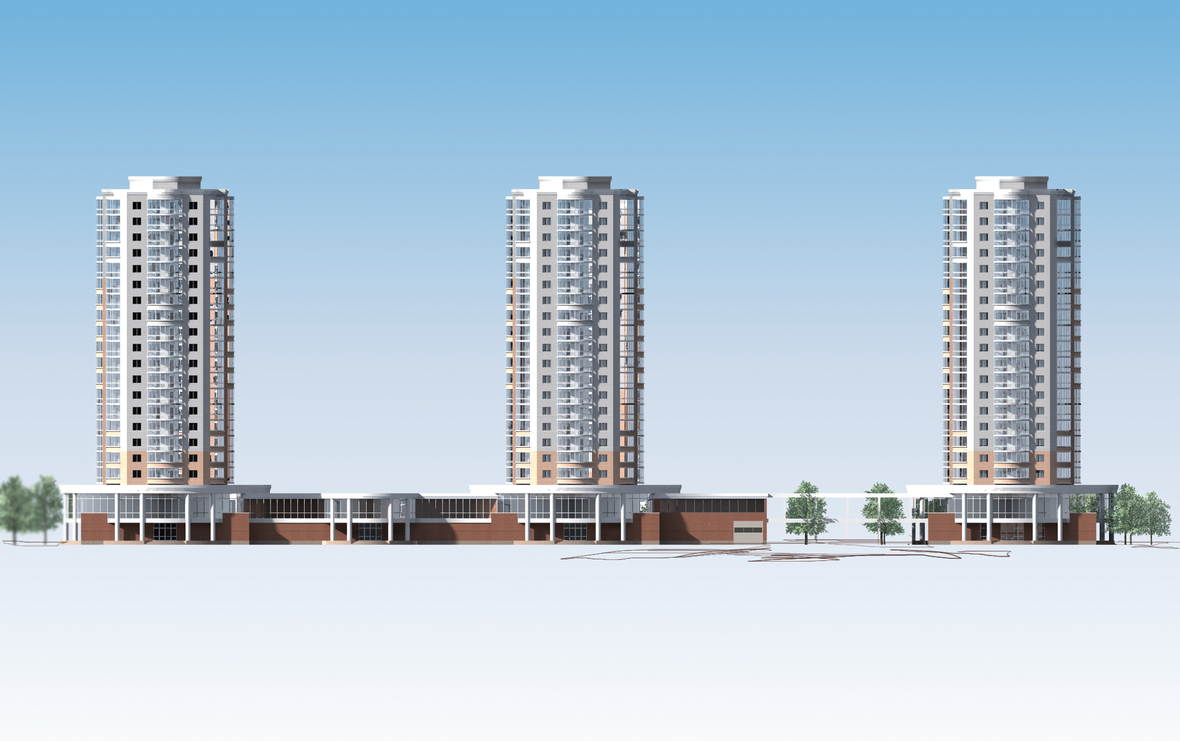
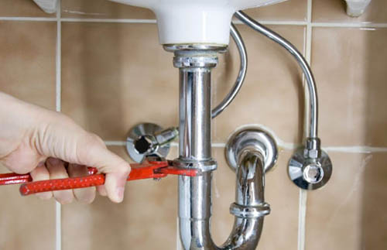

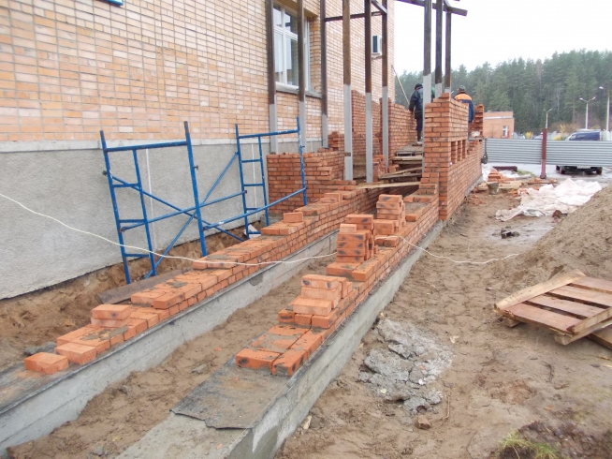
Стандартный подход к анализу стоимости объекта
Сроки экспозиции
Цена (была/стала)
Площадь помещения
Характеристика района
Сравнительный подход
Ставка аренды
Инвестиционная привлекательность объекта
Перспектива развития
Архитектурные особенности
Инвестиционный подход
Затратный подход
Коммуникации объекта
Входная группа (затраты на нее)
Ремонт
dan-invest.ru

Slide 7
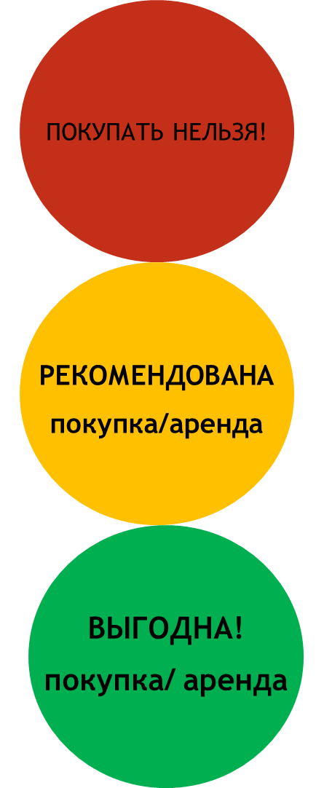
Современный подход к анализу инвестиционной привлекательности объекта
Принцип светофора
Портрет жителя района (возраст, образование, где работает, семейное положение..)
Количество квартир в доме ( на этаже)
Этажность дома
Год постройки
Уровень качества жилья
Плотность застройки
Перспектива застройки
Перспективы миграции
Средний возраст жителя
Средний доход
Трафик
dan-invest.ru

Slide 8
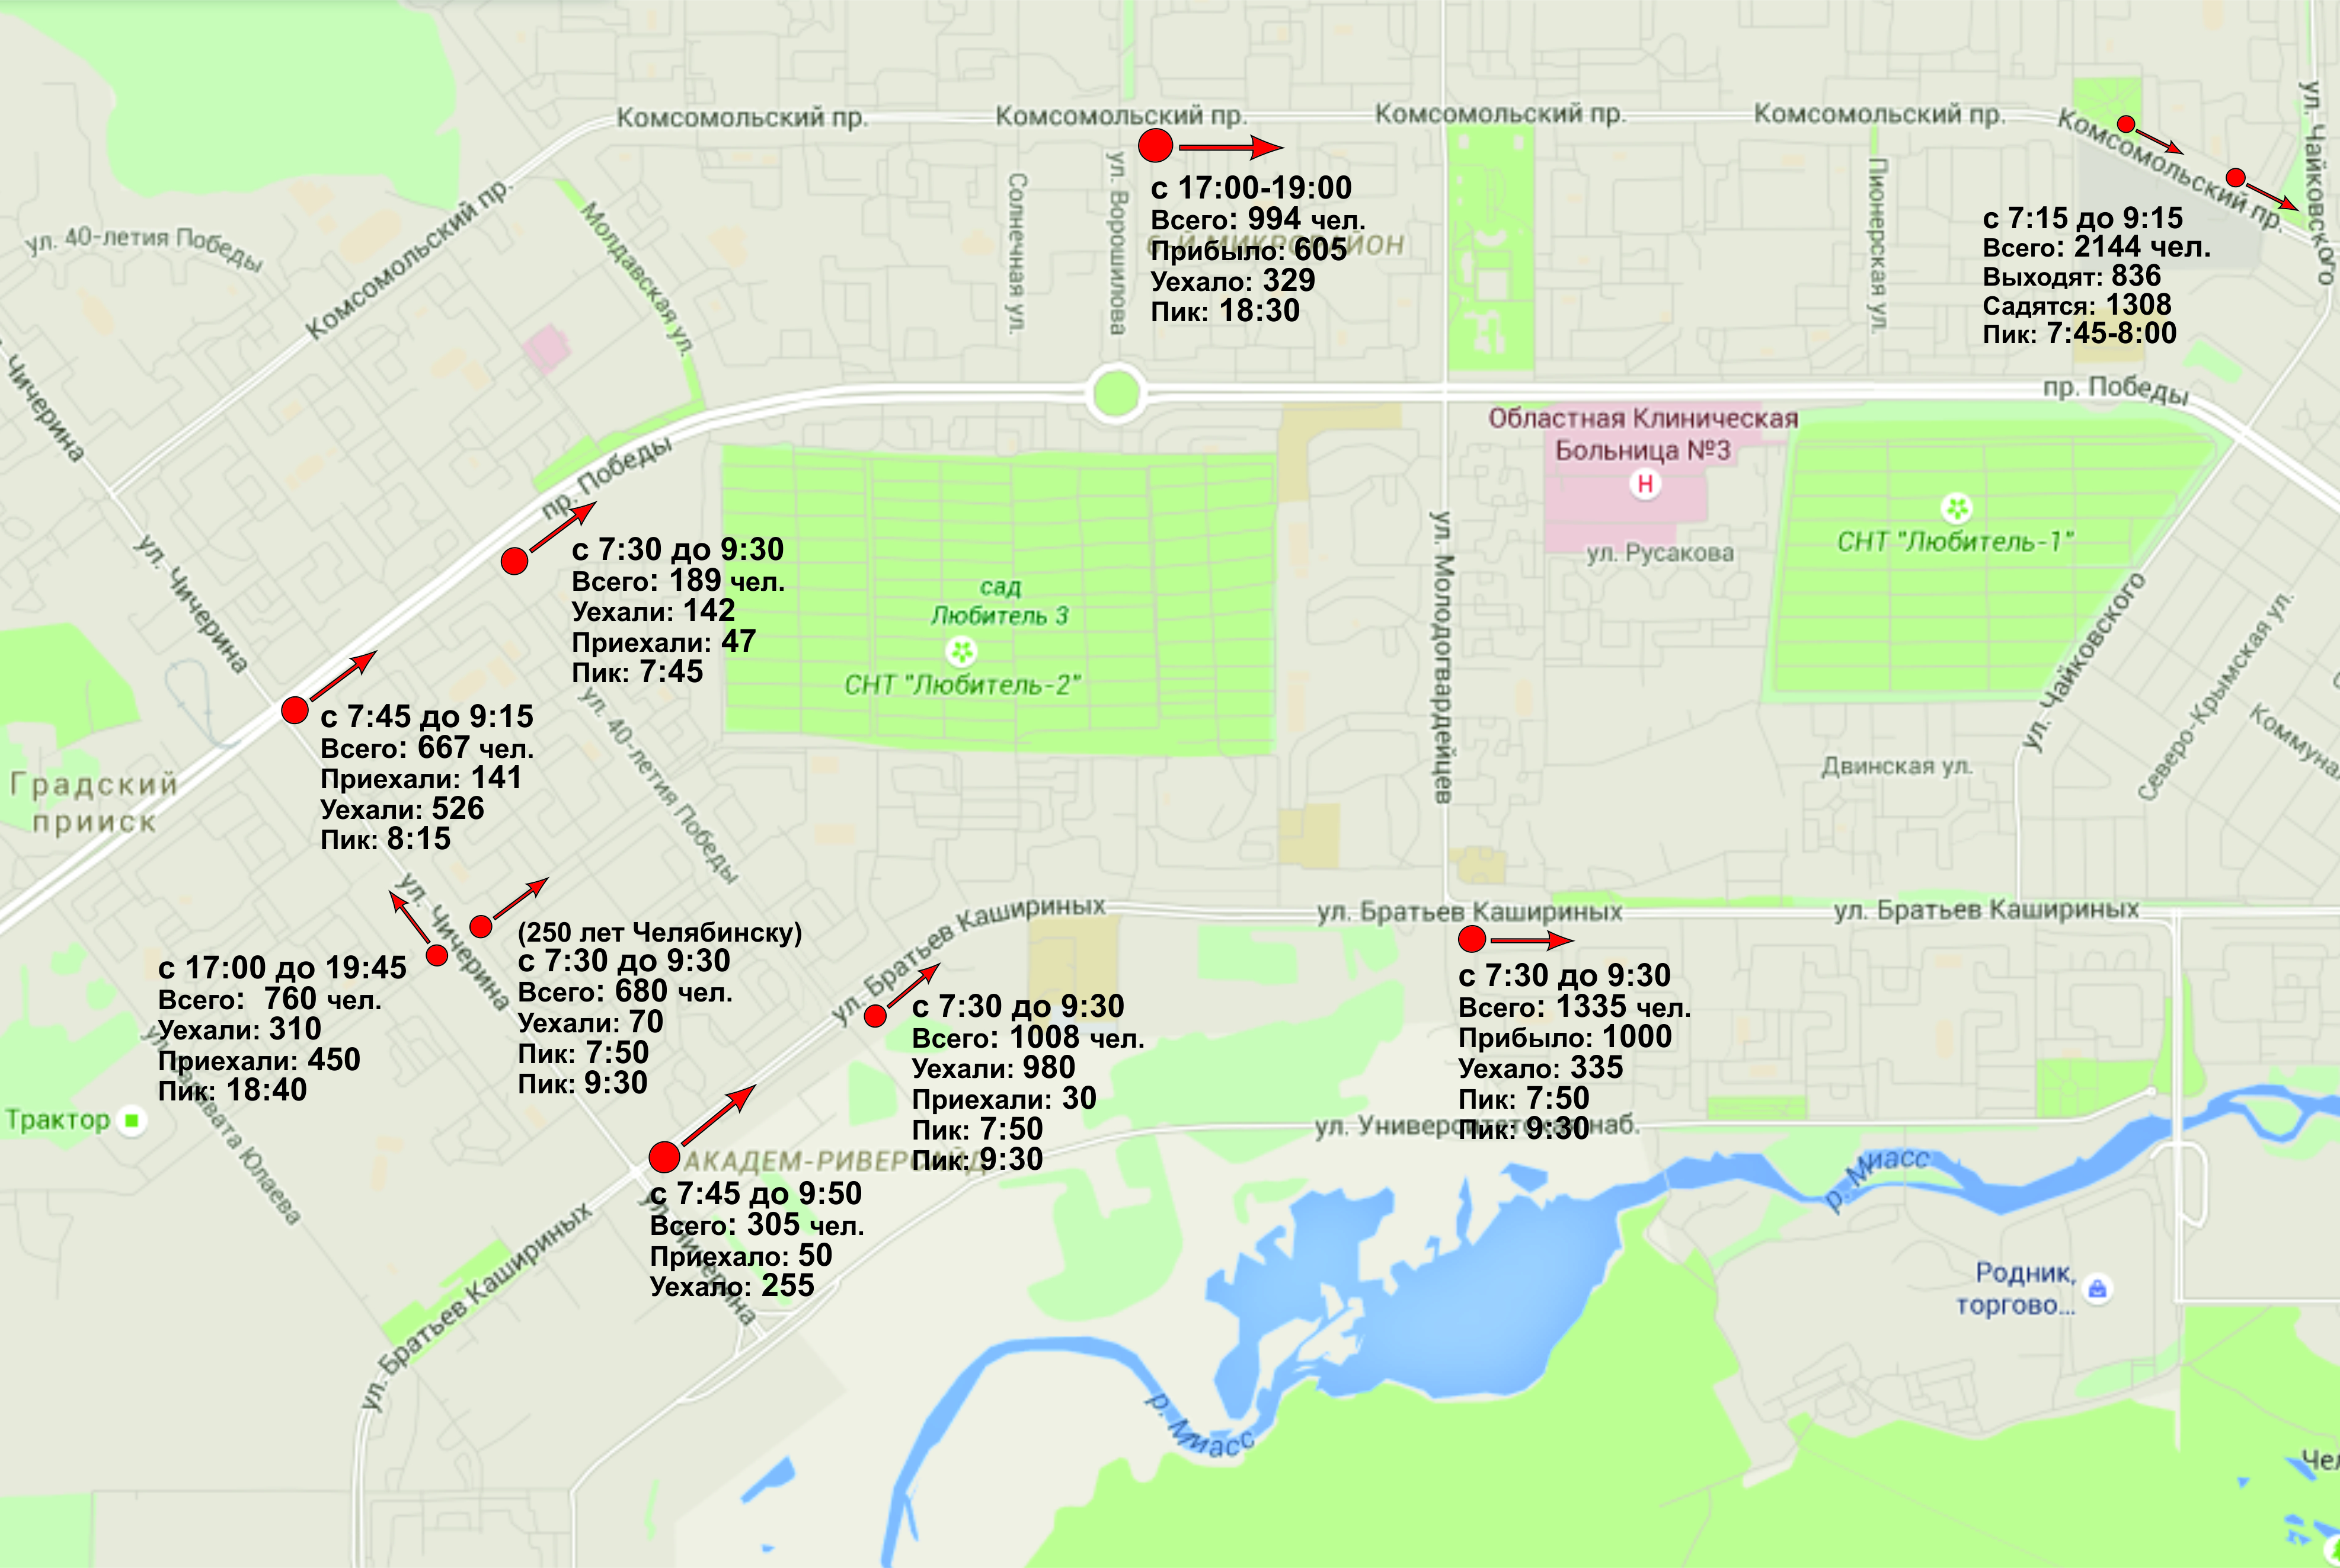

Исследование трафика
Специалисты провели анализ трафика на самых оживлённых перекрестках города
dan-invest.ru

Slide 9


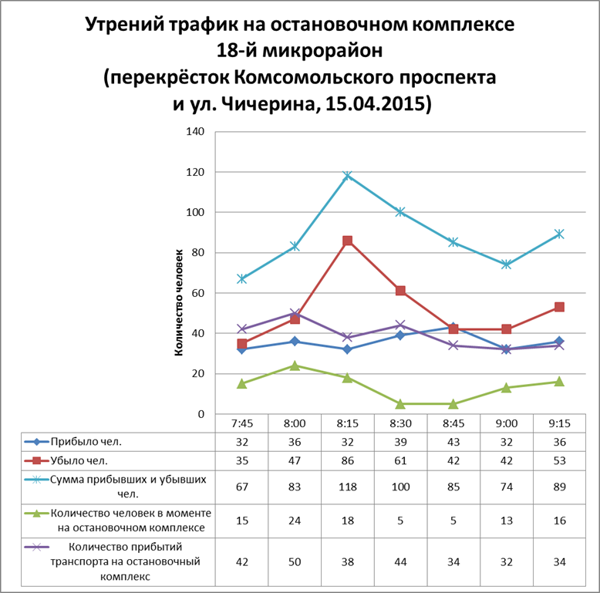
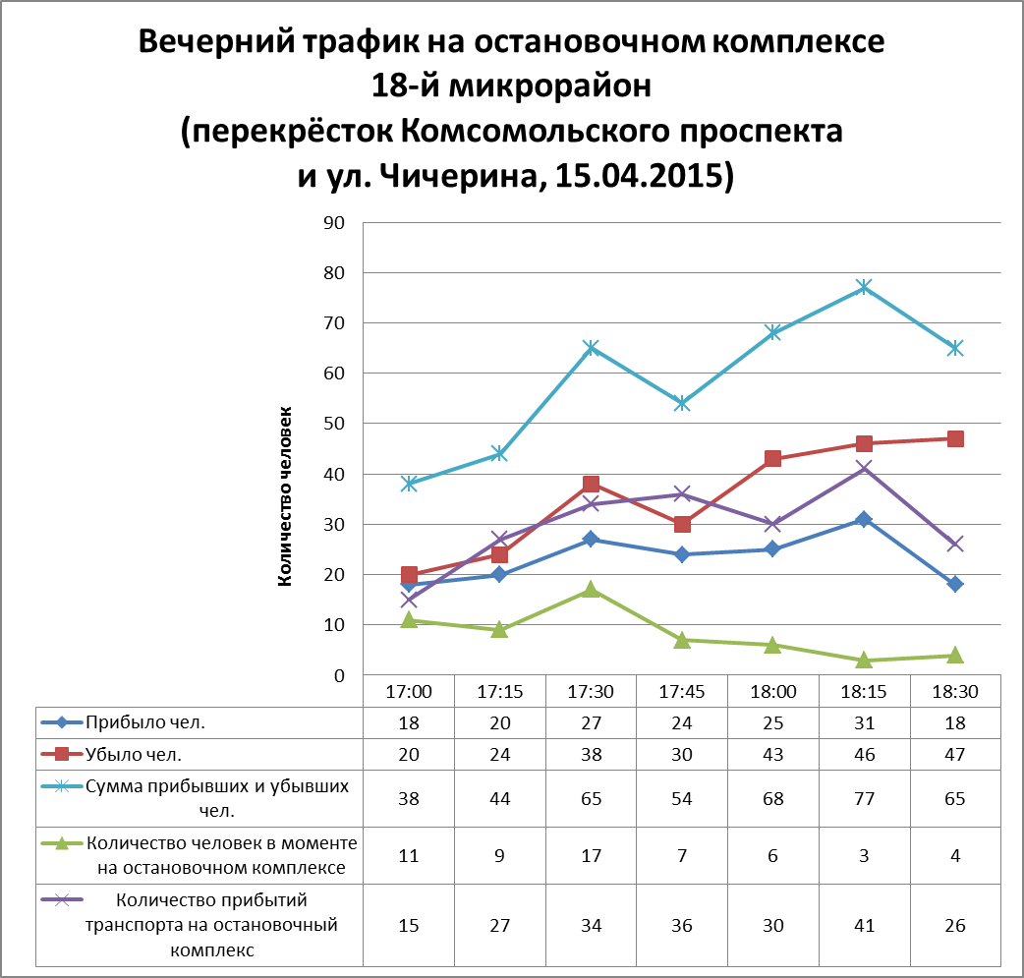
УТРЕННИЙ ТРАФИК
ВЕЧЕРНИЙ ТРАФИК
dan-invest.ru

Slide 10
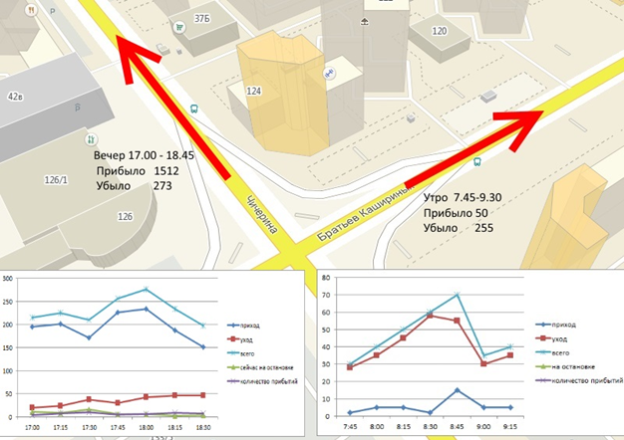
dan-invest.ru

Slide 11


Формула успешной сделки
Коммерческая недвижимость
Жилая недвижимость
аренда
покупка
продажа
Покупка + аренда
инвестирование
управление
аренда
аналитика
продажа
продажа
ипотека
Срок повторного обращения клиента 7-12 лет
3-4 человека по рекомендации
dan-invest.ru

Slide 12
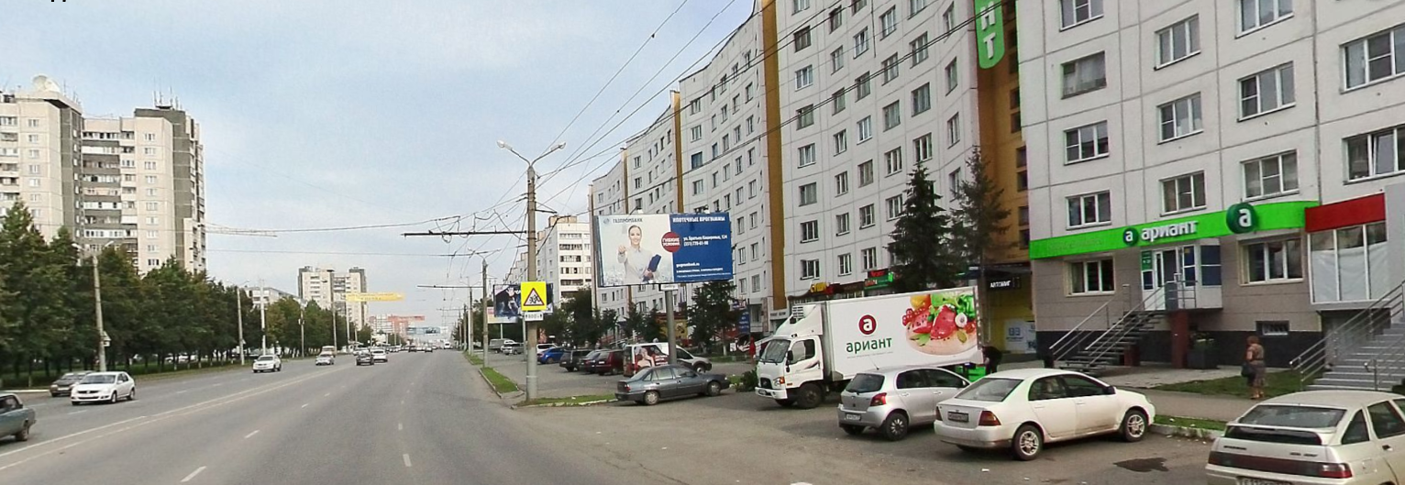
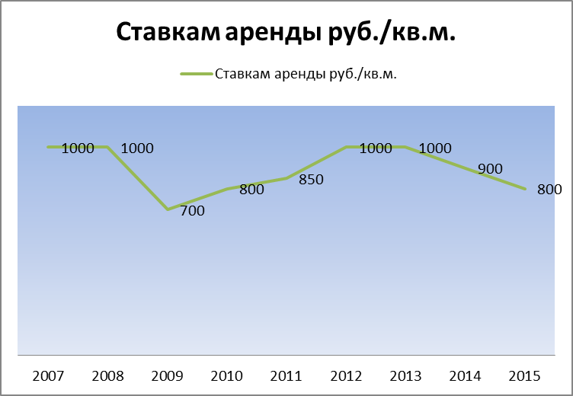
Успешные технологии работы в сегменте street-retail
На примере Комсомольского пр. г. Челябинск
ГОД | 2007 | 2008 | 2009 | 2010 | 2011 | 2012 | 2013 | 2014 | 2015
Ставка аренды руб/кв.м. | 1000 | 1000 | 700 | 800 | 850 | 1000 | 1000 | 900 | 800
2015 год
№ Дома | 93 |  | 85 |  | 83 |  | 69 |  | 61 |  | 47 |  | 37
Года | 2014 | 2015 | 2014 | 2015 | 2014 | 2015 | 2014 | 2015 | 2014 | 2015 | 2014 | 2015 | 2014 | 2015
Жилой фонд на 1 этаже | 1 | 0 | 1 | 1 | 3 | 2 | 4 | 3 | 2 | 2 | 0 | 0 | 3 | 2
Предлагается в аренду | 1 | 1 | 2 | 2 | 2 | 2 | 0 | 2 | 1 | 3 | 0 | 0 | 1 | 1
Кол-во нежилых помещений | 17 | 18 | 16 | 16 | 11 | 12 | 13 | 14 | 13 | 13 | 17 | 17 | 19 | 20

Slide 13



Работа с возражениями
Все риэлторы обманщики
Я сам хорошо продаю
Ваши услуги слишком дорого стоят
Не хочу обременять себя договором
Не буду подписывать договор пока не найдете арендатора
dan-invest.ru

Slide 14
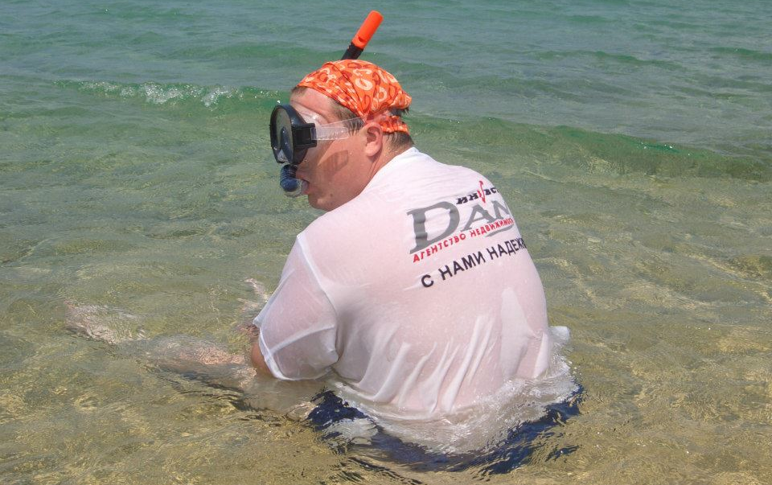

Всем успехов в океане коммерческой недвижимости!
СПАСИБО ЗА ВНИМАНИЕ!
Корытный Валентин Маркович
Президент Региональной Гильдии Риэлторов «Южный Урал»
Генеральный директор АН «Дан-Инвест»
dan-invest.ru

